Slide 1
Квест-игра «Туристическая тропа».
Автор-исполнитель: воспитатель МДОБУ №12 «Светлячок» Малинина Д.Н.

Slide 2
Цель: воспитывать чувство патриотизма, развивать познавательный интерес.
Задачи: 1) Развивать чувство Любви и гордости к своему селу, Краю, России.
2) Учить и закреплять умение ориентироваться в пространстве (понятия право, влево, вперед, назад).
3) Развивать, память, внимание, пространственное мышление, познавательную активность.

Slide 3
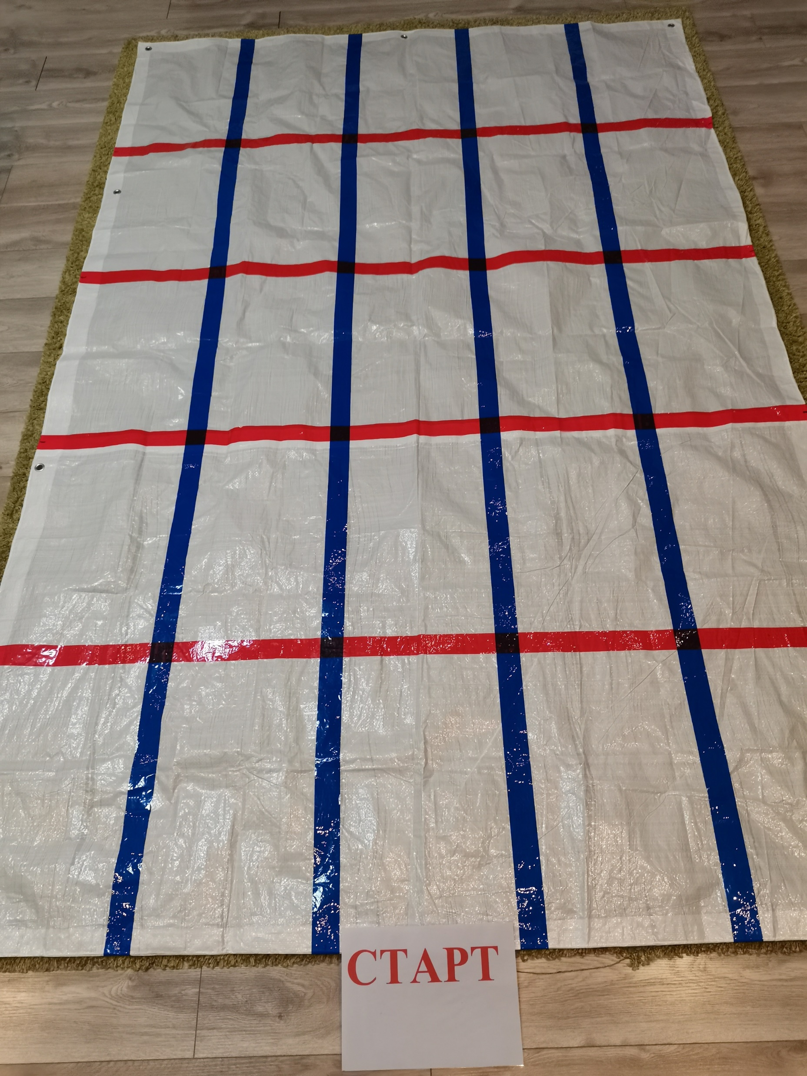
Материал:
игровое поле 2,5х2,5м разлинованное на клеточки 5х5.

Slide 4
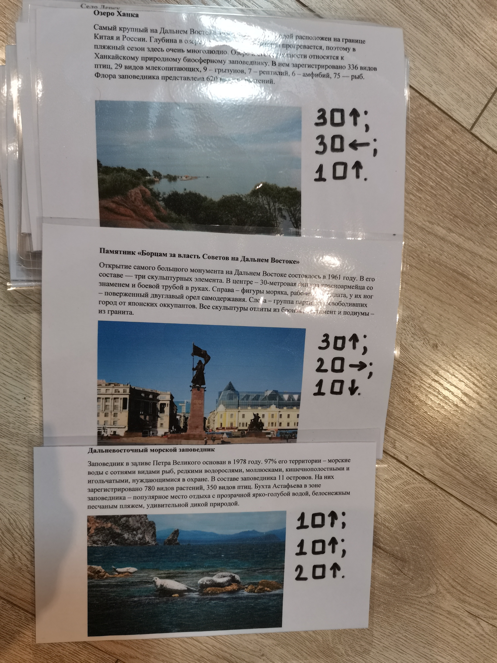
Набор карточек с тремя вариантами игры:

Slide 5
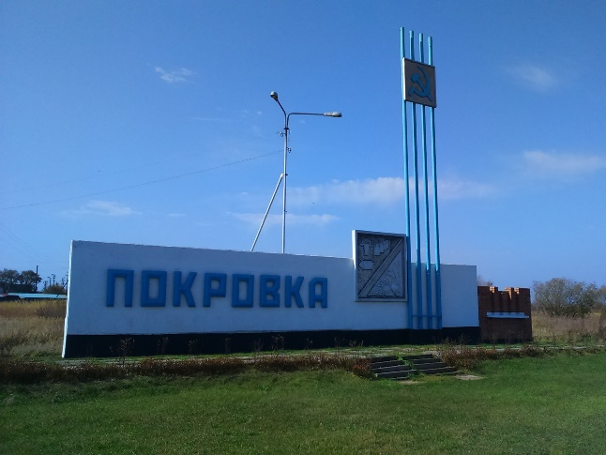
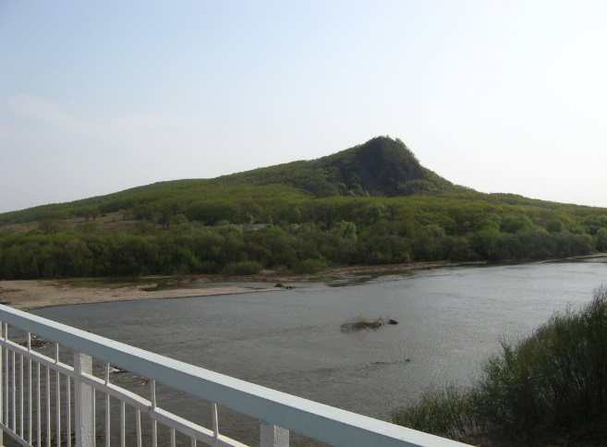
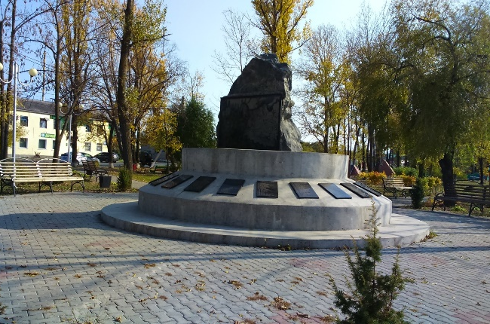
со знаковыми местами села;

Slide 6
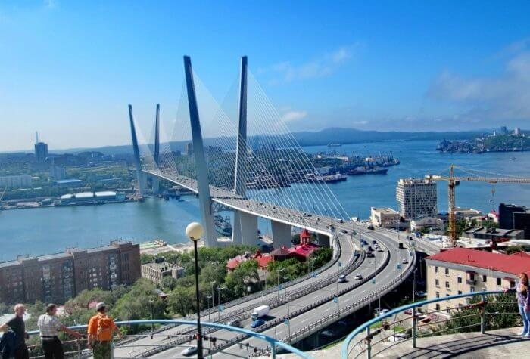
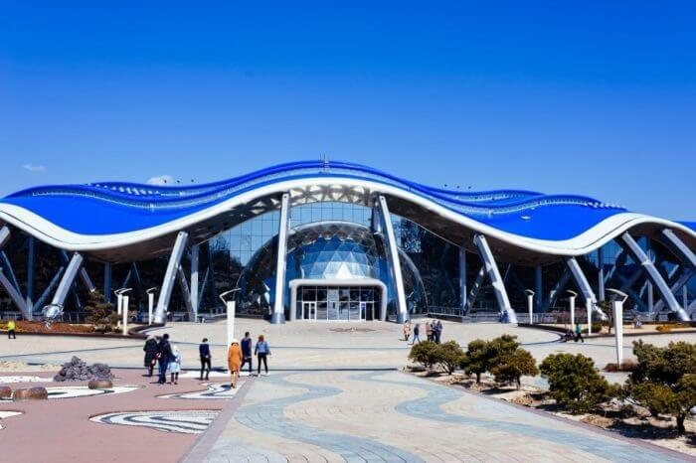
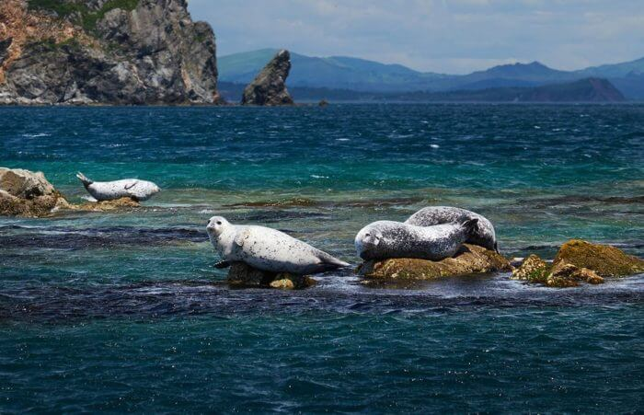
с достопримечательностями
Приморского края;

Slide 7
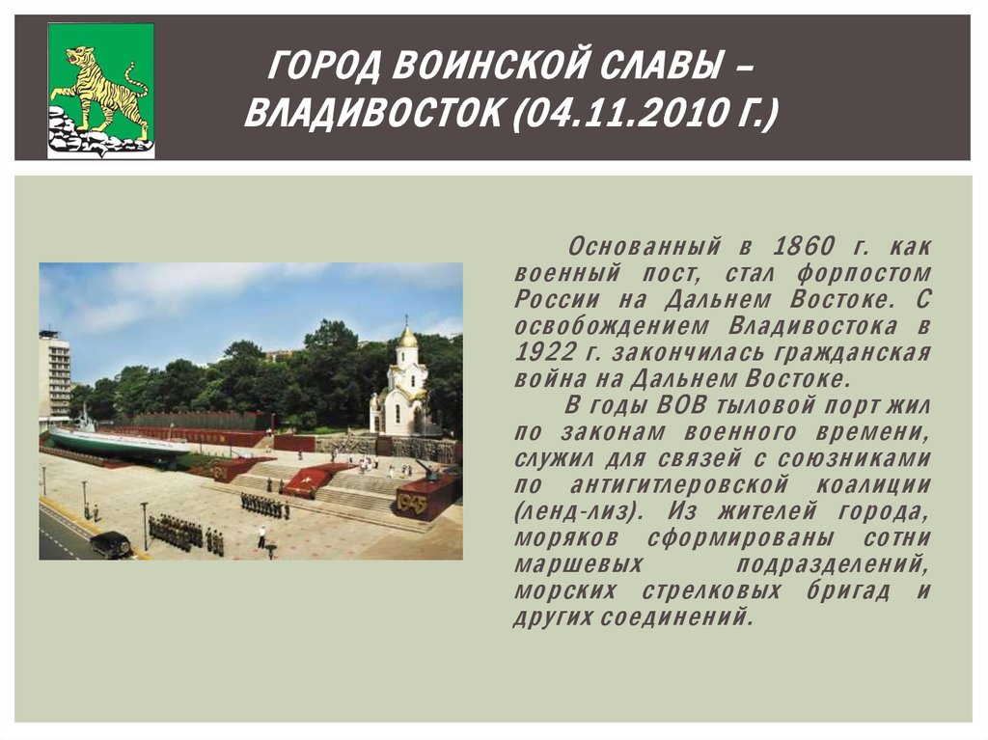
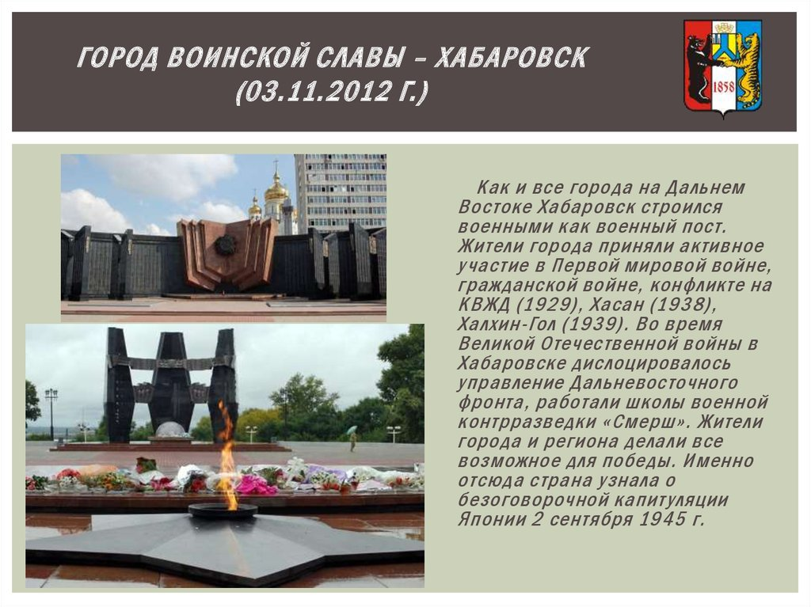

с городами воинской славы России.

Slide 8
Количество игроков: парное количество игроков или несколько команд с парным количеством игроков.
Возраст: от 5 лет до 99.

Slide 9
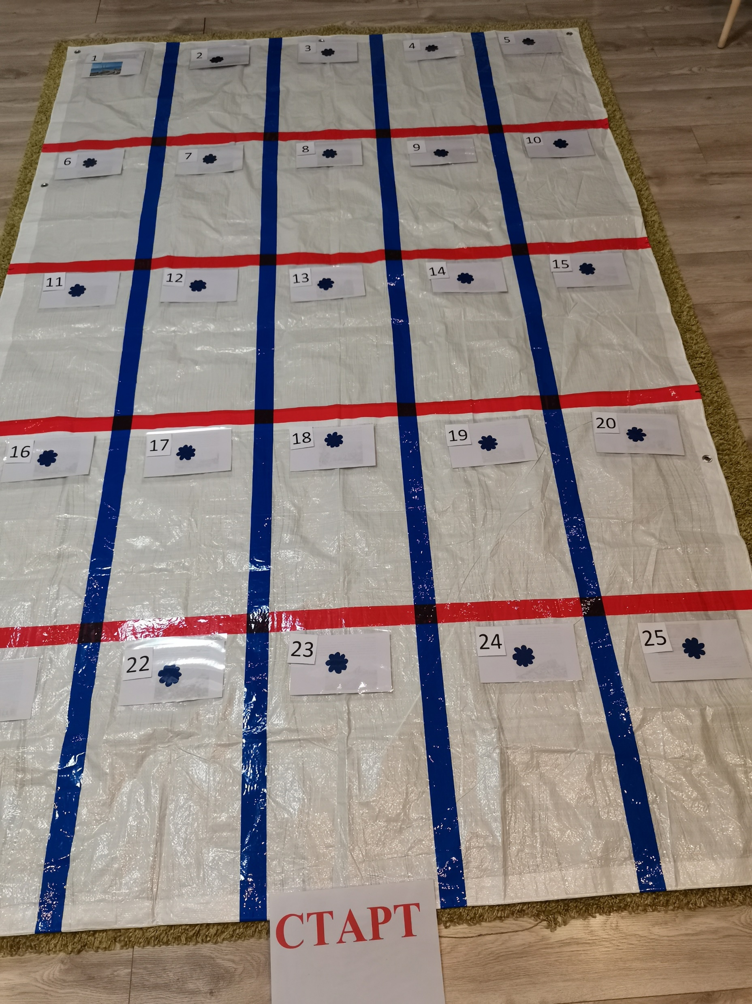
Ход:
Ведущий (воспитатель или ребенок) заранее раскладывает карточки (с маленькими цветками) рубашкой вверх на игровое поле в клетки по номерам, согласно варианту игры.

Slide 10
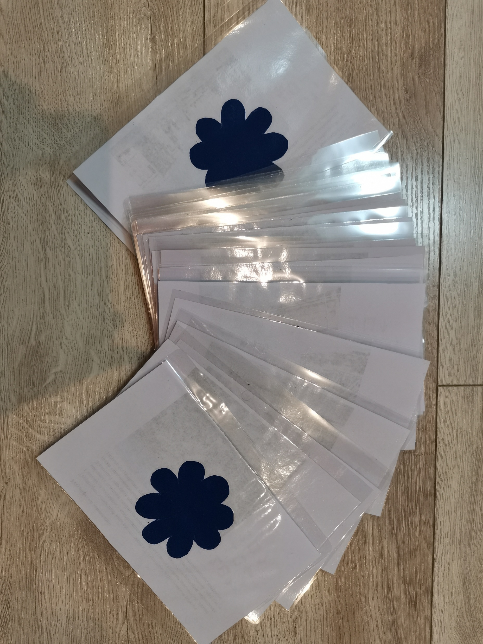
Ведущий перемешивает карточки (с большими цветами на рубашке).

Slide 11
Затем по очереди читает задание каждому игроку, называя место изображенное на карточке.
Если игрок правильно проходит путь указанный на карточке ведущего, то забирает карточку с поля себе, если нет, то оставляет её на поле.
Выигрывает игрок набравший большее количество карточек.

Slide 12
Усложнение:
задание с карточки может читать ведущий, или напарник.
2) Сначала читаются все задания, а затем ребенок по памяти выполняет все задания.
3) Игрок полностью выслушивает задание, определяет место положение нужной карточки и забирает её себе.

